Slide 1


Slide 2

Sinnvolle Zertifizierungen

Slide 3
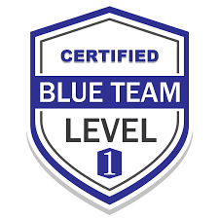
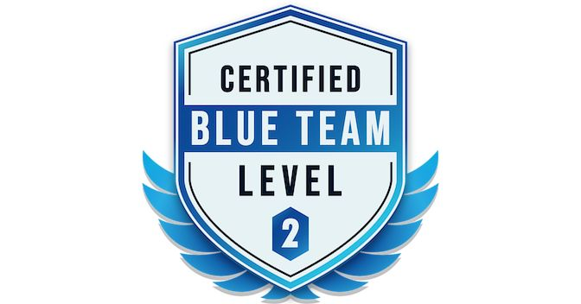

Security Blue Team
Es gibt im Blue Teaming speziell für den Aufbau eines CDCs einige Zertifizierungen die sowohl das nötige Wissen vermitteln, als auch einen wichtigen Nachweis für unsere Kunden darstellen. BTL1 – Junior Level Blue Teaming Zertifikat (Sollte die Basis für alle SOC Analysten sein)
BTL2 – Professional Level Blue Teaming Zertifikat (Der nächste Step)
CSOM – Management Level Blue Teaming Zertifikat und Aufbau von CDC (Sollte die Führungsrolle haben)

Slide 4
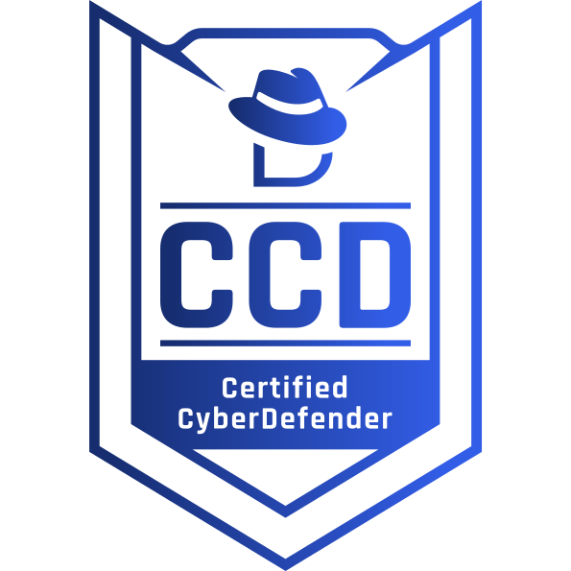
CyberDefenders
CCD – Professional Level Blue Teaming Zertifikat (In meinen Augen die beste Lösung für SOC Analysten)

Slide 5



OffSEC
OSDA – Professional Level Blue Teaming Zertifikat → Beste Übung für ELK
OSIR – Professional Level Blue Teaming Zertifikat → Gute Übung für Incident Response mit Splunk und Forensik
OSTH – Professional Level Blue Teaming Zertifikat → Gute Übung für Threat Hunting mit Splunk und Crowdstrike

Slide 6
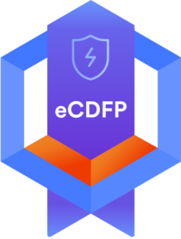
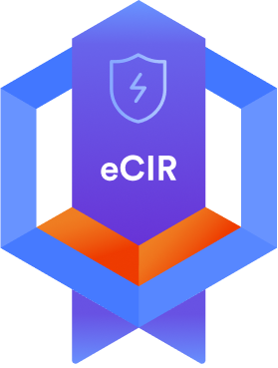


INE
eCDFP – Professional Forensik Zertifikat (Würde ich als Extrazweig nach BTL1 + CCD sehen)
eCIR – Professional Incident Response Zertifikat (Würde ich als Extrazweig nach BTL1 + CCD sehen)
eCTHP – Professional Threat Hunting Zertifikat (Würde ich als Extrazweig nach BTL1 + CCD sehen
eCMAP - Professional Malware Analyse Zertifikat (Würde ich als Extrazweig nach BTL1 + CCD sehen, aktuell nicht mehr verfügbar)

Slide 7

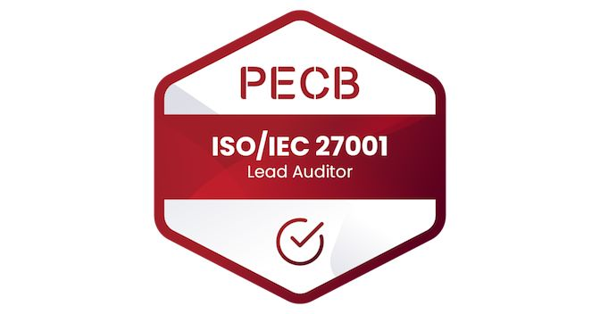
Management
CISSP – Wichtig für viele Kunden im Management --> steht auf meiner TODO. Kosten ca. 1200€
ISO27001 Lead Auditor – Wichtig für ISO27001 Compliance und Trust bei Kunden --> steht auf meiner TODO. Kosten ca. 5000-8000€
TISAX --> Automobilindustrie

Slide 8

Whois Security mit Passion?

Slide 9

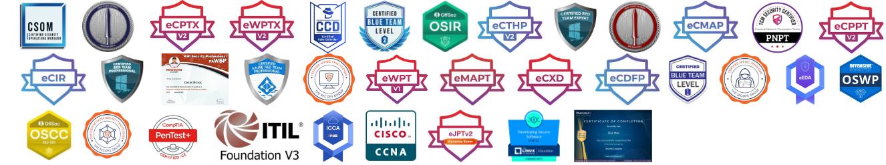
Whois Security mit Passion?
Security mit Passion?
Was soll man sich darunter vorstellen ... Nun ja mit Security mit Passion lebe ich meinen Traum. Schon mit 12 Jahren war es für mich,ich heiße übrigens Daniel, ein Penetration Tester, auch bekannt unter dem Namen Ethical Hacker, zu werden. Dabei habe ich michüber Abi an einer Business School und anschließend im Bachelor IT-Security und Master Information-Security der FH St. Pölten zudem entwickelt, wo ich heute stehe. Und zwar zum Penetration Tester und Ausbilder für Penetration Testing. Nun ja, was macht einPenetration Tester genau ...? Das ist relativ simpel erklärt, wir hacken mit der Erlaubnis unserer Kunden Computer-Systeme, Apps,Websites usw. und zeigen somit Firmen auf, wie sie angegriffen werden können und zugleich wie sie das verhindern können. Für michist das Penetration Testing seit über 9 Jahren meine größte Leidenschaft geworden und wird dies mein Leben lang bleiben.
ZERTIFIZIERUNGEN
CSOM | CRTL | eCPTXv2 | eWPTXv2 | CCD | BTL2 | OSIR | eCTHPv2 | CRTE | CRTO | eCMAP | PNPT | eCPPTv2 | eWPT | eCIR | CRTP | CARTP | PAWSP | eMAPT | eCXD | eCDFP | BTL1 (Gold) | CAPEN | eEDA | OSWP | OSCC | CNSP | Comptia Pentest+ | ITIL Foundation V3 | ICCA | CCNA | eJPTv2 | Developing Security Software (LFD121) | CAP | Checkmarx Security Champion

Slide 10

Danke !

